Slide 1
Volksbühne
am
Rosa-Luxemburg-Platz
Berlin

Slide 2
VOLKSBÜHNE
Theater am Bülowplatz >< (Neue Freie Volksbühne) >< "Verband der Freien Volksbühnen"
SPIELZEIT 1915 / 1916
Direktion: Max Reinhardt
Regie: Max Reinhardt
“DIE RÄUBER“ / Friedrich Schiller
P: 1. September 1915
B/K: Emil Orlik
D: Hermann Wlach, Paul Hartmann, Auguste Pünskösdy, Paul Wegener, Emil Jannings, Ernst Lubitsch, Josef Danegger, Lothar Müthel, Paul Biensfeldt, Friedrich Kühne
“DIE DEUTSCHEN KLEINSTÄDTER“ / August von Kotzebue
P: 3. September 1915 (Ü/DT)
B/K: Ernst Stern
D: Emil Rameau, Else Eckersberg, Paul Biensfeldt, Hans Wassmann, Fritz Rasp
“DIE GESCHWISTER“ / Johann Wolfgang von Goethe
P: 5. September 1915 (NI/Ü/DT)
R: (Felix Hollaender)
B/K: Ernst Stern
D: Eduard von Winterstein, Irmela von Dulong, Alfred Breiderhoff
hierauf:
“DIE MITSCHULDIGEN“ / Johann Wolfgang von Goethe
R: Max Reinhard (NI/Ü/DT)
B/K: (Ernst Stern)
D: Max Gülstorff, Johanna Terwin, Paul Biensfeldt, Eduard von Winterstein, Selman Nilsson
“DER KAUFMANN VON VENEDIG“ / William Shakespeare
P: 15. September 1915 (Ü/DT)
B/K: Ernst Stern
M: Engelbert Humperdinck
D: Bruno Decarli, Otto Koenig, Else Heims, Irmela von Dulong, Eduard von Winterstein, Lothar Müthel, Max Gülstorff

Slide 3
“DER STURM“ / William Shakespeare
P: 8. Oktober 1915
B: Ernst Stern
M: Engelbert Humperdinck
D: Hermann Wlach, Paul Hartmann, Maria Fein, Fritz Delius, Camilla Eibenschütz
“FAUST I.“ / Johann Wolfgang von Goethe
P: 21. Oktober 1915
B: Alfred Roller
M: Felix Weingartner
D: Eduard von Winterstein, Werner Krauss, Paul Wegener, Sofie Pagay, Camilla Eibenschütz, Fritz Delius, Harry Liedtke
“HAMLET“ / William Shakespeare
P: 24. November 1915 (Ü/DT)
B/K: Ernst Stern
M: Anton Beer-Walbrun
D: Fritz Delius, Friedrich Kühne, Emil Rameau, Armin Schweizer
“WALLENSTEINS TOD“ / Friedrich Schiller
P: 13. Dezember 1915 (Ü/DT)
B&K: Ernst Stern
D: Bruno Decarli, Eduard von Winterstein, Fritz Delius
“DAS MIRAKEL“ / Carl Gustav Vollmoeller
P: 17. Dezember 1915
B: Ernst Stern / Rudolf Dworsky
M: Einar Nilson
D: Mary Dietrich, Leopoldine Konstantin, Martha Santen, Lothar Müthel
“VIEL LÄRM UM NICHTS“ / William Shakespeare
P: 25. Januar 1916 (Ü/DT)
R: Berthold Held (Neuinszenierung nach Max Reinhardt)
B: Ernst Stern
M: Einar Nilson
D: Heinrich Witte, Paul Biensfeldt, Auguste Pünskösdy, Fritz Delius, Harry Liedtke, Hermine Körner, Elsa Wagner

Slide 4
“VIEL LÄRM UM NICHTS“ / William Shakespeare
P: 25. Januar 1916 (Ü/DT)
R: Berthold Held (Neuinszenierung nach Max Reinhardt)
B: Ernst Stern
M: Einar Nilson
D: Heinrich Witte, Paul Biensfeldt, Auguste Pünskösdy, Fritz Delius, Harry Liedtke, Hermine Körner, Elsa Wagner
“KÖNIG ÖDIPUS“ / Sophokles
P: 5. Februar 1916
B: Ernst Stern
D: Paul Wegener, Eduard von Winterstein, Friedrich Kühne, Rosa Bertens
“DER WEIBSTEUFEL“ / Karl Schönherr
P: 16. März 1916 (Ü/KS)
B: Gustav Knina
D: Fritz Richard, Lucie Höflich, Hans Felix
“ROMEO UND JULIA“ / William Shakespeare
P: 20. April 1916
B/K: Ernst Stern
M: Friedrich Berman
D: Max Falk, Eva Holberg, Emil Wittig, Walter Gynt, Heinrich Witte, Emil Jannings, Sophie Pagay, Wilhelm Diegelmann, Bruno Decarli
“DER BIBERPELZ“ / Gerhart Hauptmann
P: 16. Mai 1916
B: Ernst Stern
D: Hans Wassmann, Gustav Rickelt, Paul Hartmann
“EIN SOMMERNACHTSTRAUM“ / William Shakespeare
P: 21.Juli 1916
R: Maximilian Sladek nach Max Reinhard
B: Ernst Stern
M: Felix Mendelssohn-Bartholdy
ML: Michael Koppelmann
D: Josef Danegger, Sigmund Nunberg, Paul Hartmann, Fritz Delius, Eva Holberg

Slide 5
SPIELZEIT 1916 / 1917
Direktion: Max Reinhardt
“SCHLUCK UND JAU“ / Gerhart Hauptmann
P: 4. September 1916
B/K: Ernst Stern
M: Max Marschalk
ML: Michael Koppelmann
D: Hermann Thimig, Hans Wassmann, Bruno Decarli, Elsa Wagner, Lothar Müthel
“DAS WINTERMÄRCHEN“ / William Shakespeare
P: 18. Sepember 1916 (Ü/DT)
B/K: Emil Orlik
M: Engelbert Humperdinck
D: Fritz Delius, Maria Fein, Josef Klein, Ernst Bentzinger, Werner Kunz
“DER EINGEBILDETE KRANKE“ / Molière
P: 22. Oktober 1916 (Ü/KS)
B/K: Ernst Stern
D: Arthur Klaproth, Camilla Eibenschütz, Lotte Müller
“MINNA VON BARNHELM oder DAS SOLDATENGLÜCK“ / Gotthold Ephraim Lessing
P: 9. Dezember 1916 (Ü/DT)
B: (Gustav Knina)
D: Eduard von Winterstein, Else Heims, Otto Koenig, Lucie Höflich
“WAS IHR WOLLT oder FASTNACHT“ / William Shakespeare
P: 20. Januar 1917 (Ü/DT)
B/K: Ernst Stern
M: Engelbert Humperdinck
ML: Einar Nilson
D: Paul Hartmann, Lothar Müthel, Josef Klein, Werner Kunz, Hans Wassmann, Werner Diegelmann, Else Heims
“MACBETH“ / William Shakespeare
P: 29. Januar 1917
B: Ernst Stern
D: Rudolf Werner, Gustav von Wangenheim, Paul Hartmann, Bruno Decarli, Otto König

Slide 6
“MARIA STUART“ / Friedrich Schiller
P: 5. Februar 1917 (Ü/DT)
B/K: Ernst Stern
D: Maria Fein, Hermine Körner, Fritz Delius
“KABALE UND LIEBE“ / Friedrich Schiller
P: März 1917
D: Ferdinand Gregori, Paul Hartmann, Hermine Körner
“VOLK IN NOT“ / Karl Schönherr
P: 20. April 1917
B: Ernst Stern
D: Eduard von Winterstein, Josef Klein, Else Lehmann, Werner Krauss, Paul Hartmann
SPIELZEIT 1917 / 1918
Direktion: Max Reinhardt
“HEDDA GABLER“ / Henrik Ibsen
P: 5. September 1917
R: Max Reinhardt
B: Gustav Knina
D: Ferdinand Gregori, Hermine Körner, Paula Eberty
“OTHELLO“ / William Shakespeare
P: 21. September 1917 (Ü/DT)
R: Max Reinhardt
B/K: Ernst Stern
D: Paul Wegener, Ernst Wendt, Otto Koenig, Gertrud Welcker
“WETTERLEUCHTEN“ / August Strindberg
P: 14. Oktober 1917 (Ü/KS)
R: Max Reinhardt
B: Gustav Knina
D: ?

Slide 7
“RAPPELKOPF oder ALPENKÖNIG UND MENSCHENFEIND“ / Ferdinand Raimund
P: 31. Dezember 1917
R: Max Reinhardt
B/K: Ernst Stern
M: Adolf Müller
D: Arthur Bergen, Ernst Matray, Hellmuth Krüger, Auguste Pünskösdy
“DAS ALTE SPIEL VON JEDERMANN“ / Hugo von Hofmannsthal
P: 23. Januar 1918
R: Max Reinhardt
D: Eduard von Winterstein, Conrad Veidt, Ernst Lubitsch
“DIE HERMANNSSCHLACHT“ / Heinrich von Kleist
P: 25. Januar 1918
R: Max Reinhardt
B: Ernst Stern
D: Bruno Decarli, Auguste Pünskösdy, Wilhelm Diegelmann
“HANNELES HIMMELFAHRT“ / Gerhart Hauptmann
P: 23. Februar 1918
R: Max Reinhardt
B: Ernst Stern
M: Max Marschalk
ML: Einar Nilson
D: Helene Thimig, Alexander Moissi, Emil Jannings, Marija Leiko

Slide 8
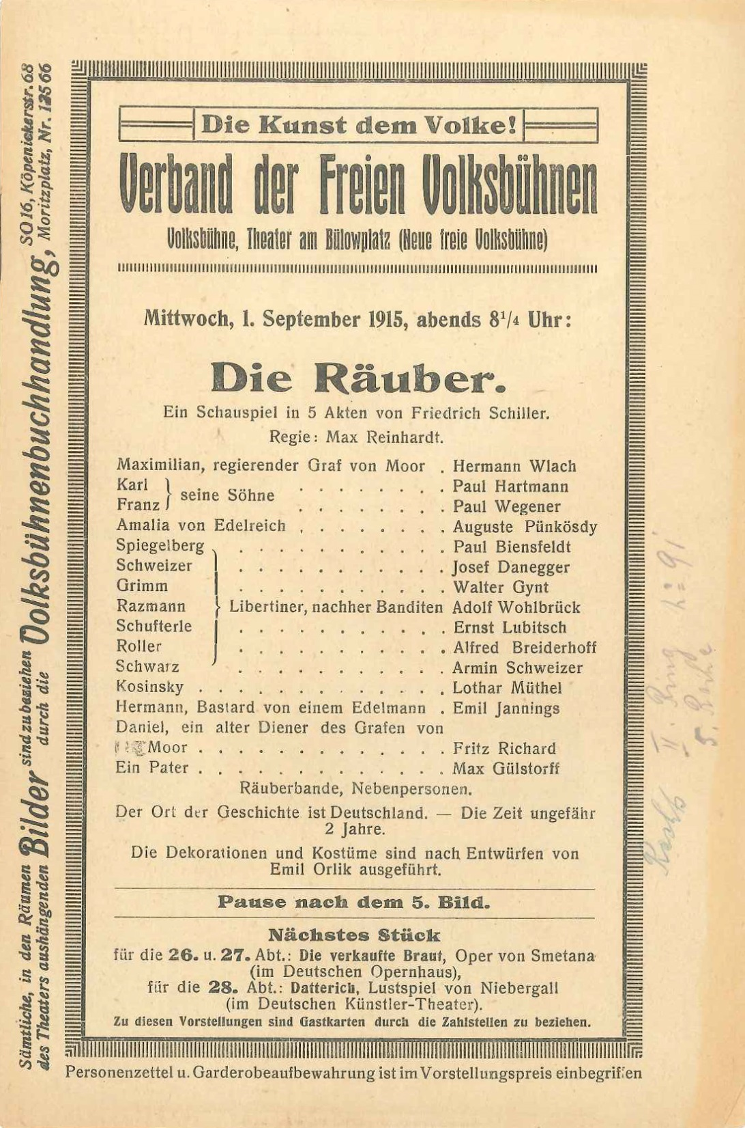

Slide 9
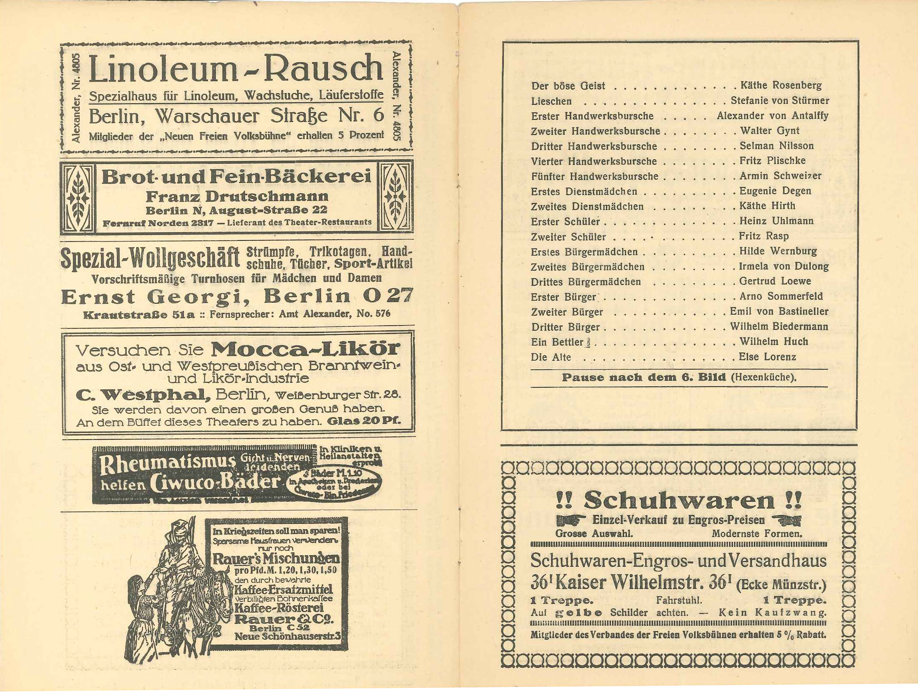
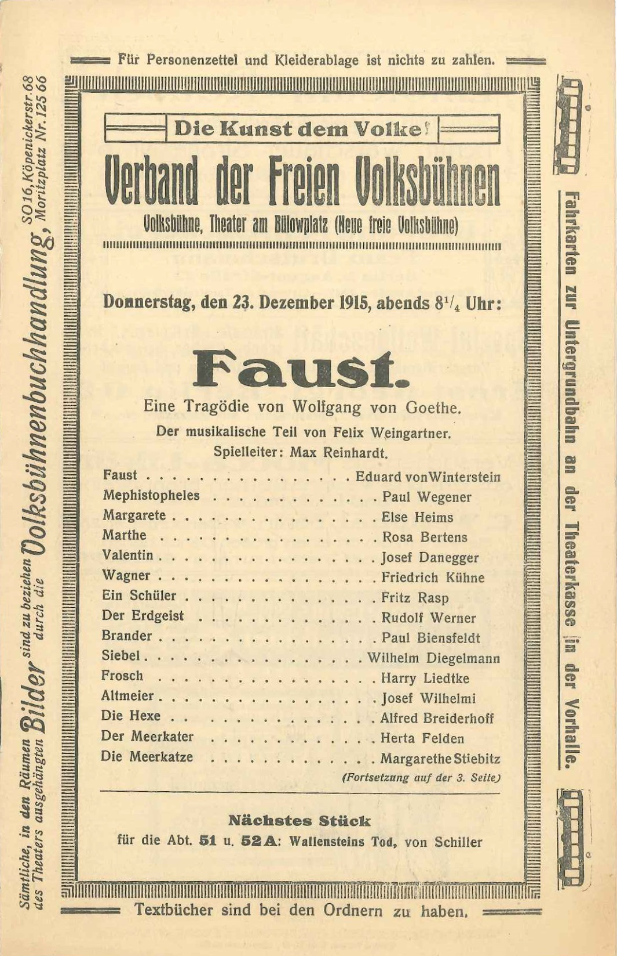

Slide 10
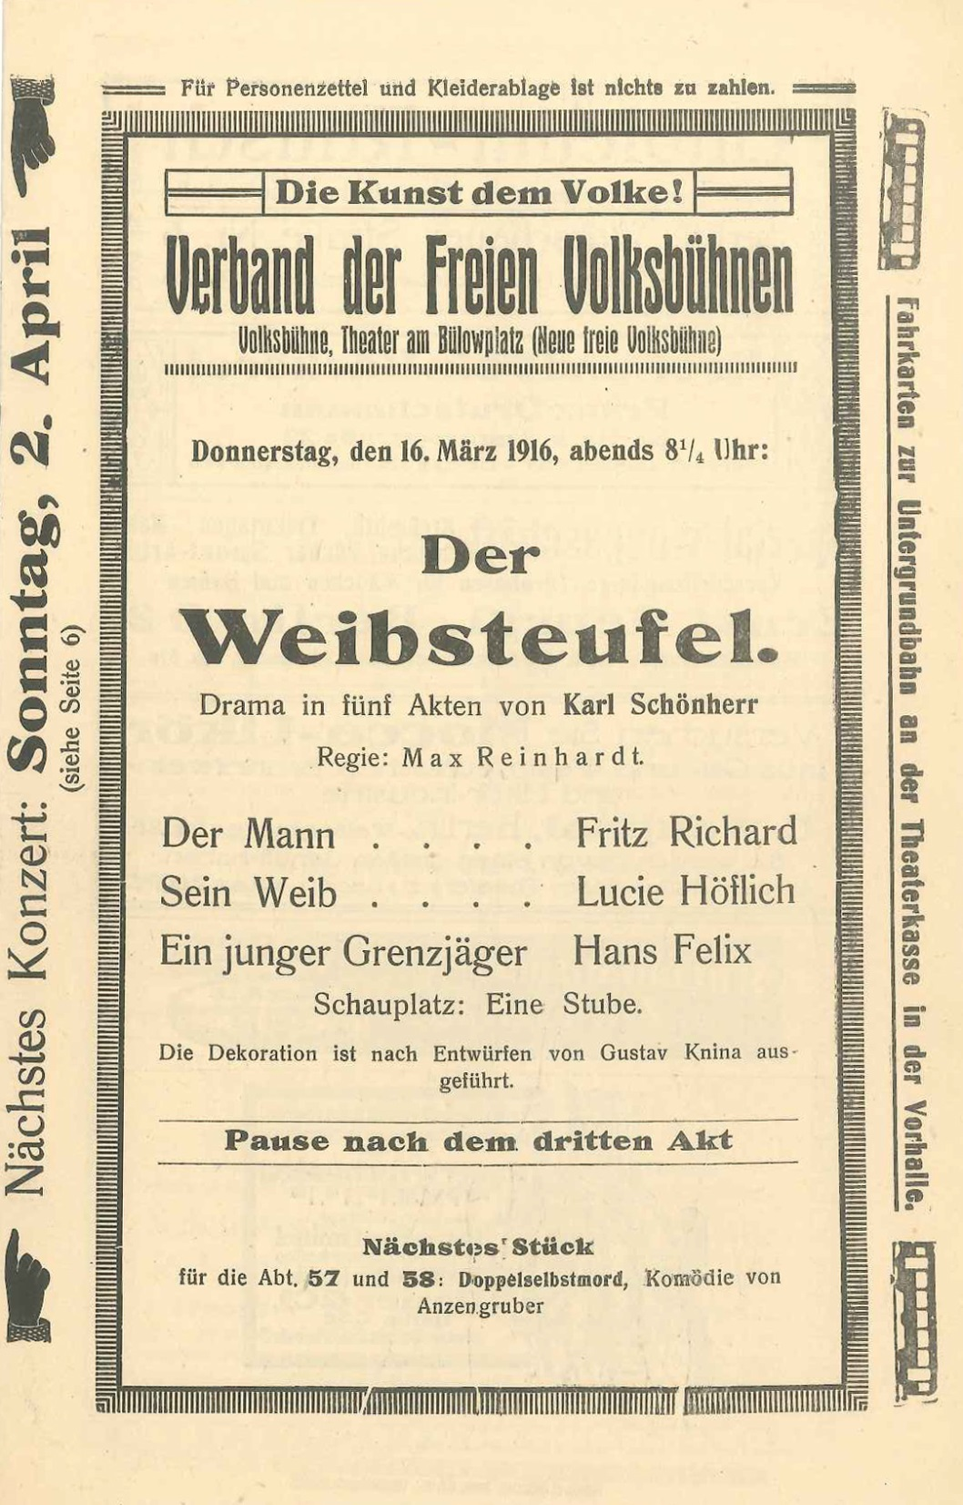

Slide 11
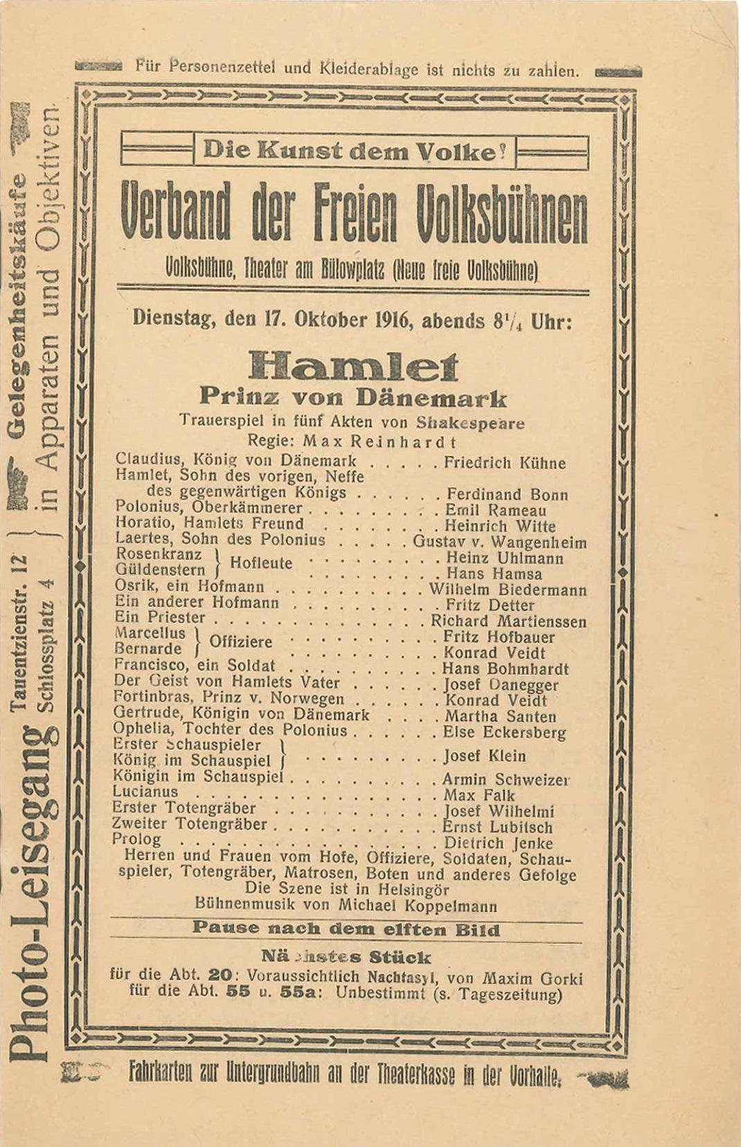

Slide 12
Danke!

